Slide 1
Лекція 5. ІННОВАЦІЙНІ ТЕНДЕНЦІЇ РОЗВИТКУ ТЕХНОЛОГІЧНОГО ОБЛАДНАННЯ ДЛЯ ТВАРИННИЦТВА. СУЧАСНІ ПІДХОДИ ДО КОНСТРУЮВАННЯ ГРУНТООБРОБНОЇ ТА ПОСІВНОЇ ТЕХНІКИ
Міністерство освіти і науки України Вінницький національний аграрний університет
План:
1. Тенденції становлення та розвитку.
2. Інноваційна діяльність.
3. Особливості виробництва ТОВ «АГРОМАШ-КАЛИНА».

Slide 2
Підприємство “Агромаш-Калина” являється виробником сільськогосподарської техніки для обробітку ґрунту орієнтовано для фермерських господарств. Агрегати “Калина” виготовлені із якісних матеріалів на сучасному обладнанні таких як плазмова різка листових матеріалів, напівавтоматичним зварюванням полу автоматів, якісних красильних камер.
Група Компаній «Брацлав» - сучасна компанія, яка динамічно розвивається та займається розробкою, впровадженням і супроводом комплексних
Сьогодні «Брацлав» – це найбільший в Україні багатопрофільний промисловий завод, що розвиває традиційні бізнес-проекти і відкриває нові, які виходять за межі існуючих територій. рішень для тваринництва і сільського господарства.

Slide 3
обертання ґрунту — взаємне переміщення верхнього та нижнього шарів скиби ґрунту у вертикальній площині;
розпушення ґрунту — руйнування зв’язків (зменшення розмірів грудочок) та збільшення відстаней між елементами ґрунтового середовища;
ущільнення ґрунту — зменшення відстаней між елементами ґрунтового середовища та підвищення щільності обробленого шару;
вирівнювання поверхні поля — зменшення нерівностей переміщенням виступаючих грудочок у западини та борозенки;
перемішування ґрунту — зміна взаємного розміщення агрегатів ґрунтового середовища в об’ємі оброблюваного шару;
підрізання бур’янів — розрізання розміщених в оброблюваному шарі ґрунту коренів та кореневищ бур’янів на кілька частин, що сприяє їх знищенню або пригніченню.
За якістю виконання агротехнічних прийомів
низьким (екстенсивним)
середнім (інтенсивним)
високим («точним землеробством»)

Slide 4
Агрокаліна пропонує:
Компактори Agrokalina.
• Дискатори Agrokalina.
• Культиватори Agrokalina.
• Комбіновані агрегати Agrokalina.
• Борони Agrokalina.
• Пружинні борони Agrokalina.
• Подрібнювачі Agrokalina.
• Глибокорозпушувачі Agrokalina.
• Борони шлейфові Agrokalina.
• Посівний комплекс Agrokalina.

Slide 5
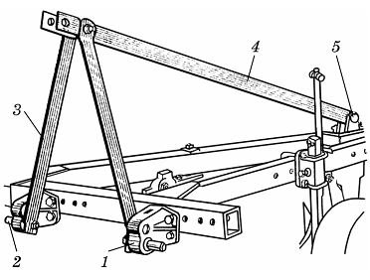
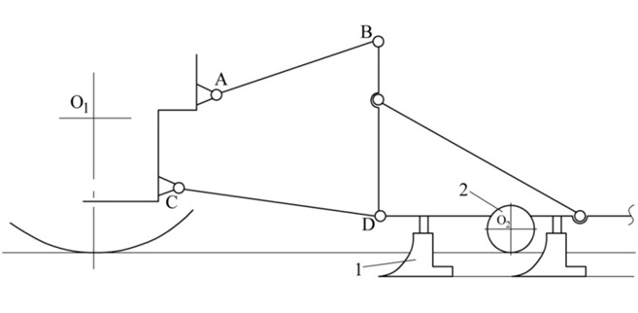
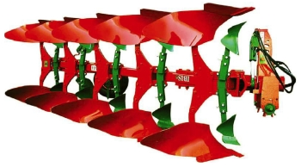
Начіпний пристрій
1 — кронштейн переставний; 2 — палець;
3 — стояк; 4 — розтяжка; 5 — кронштейн

Slide 6
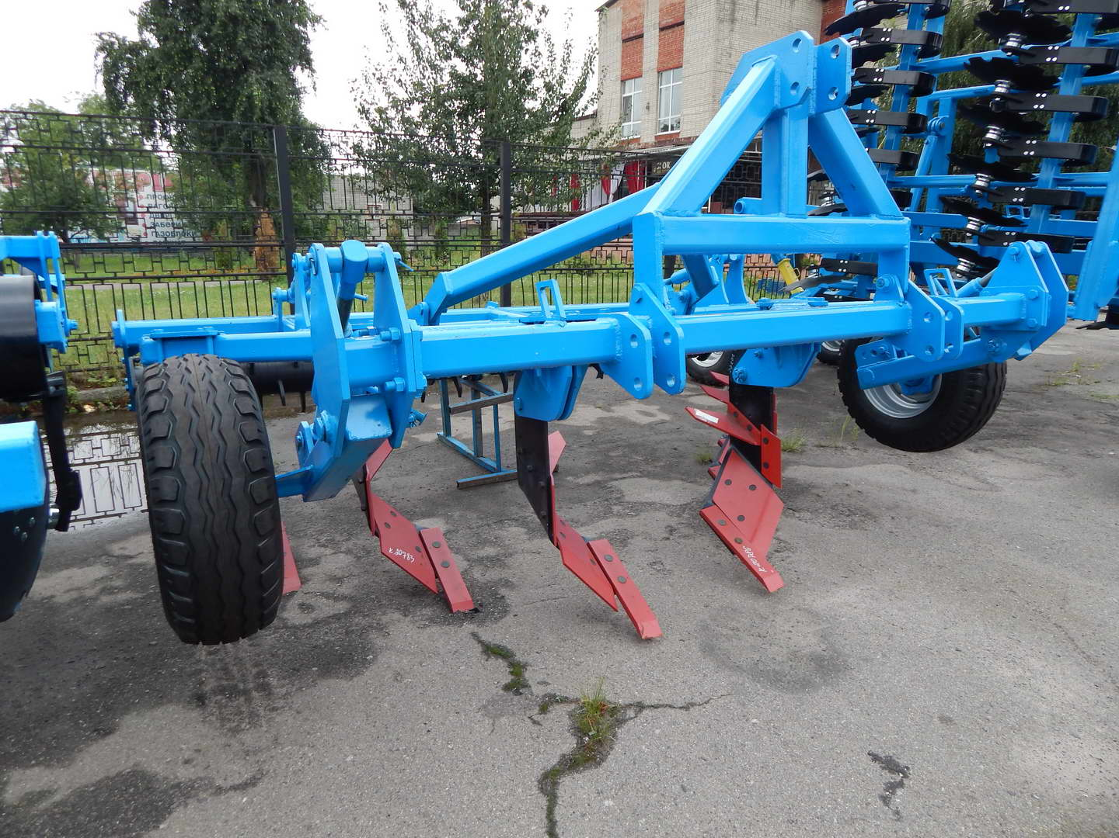
SHEDR від Агромаш-Калина – це долотоподібний плуг або чизельний плуг, який працює по технології вертикального обробітку грунту

Slide 7
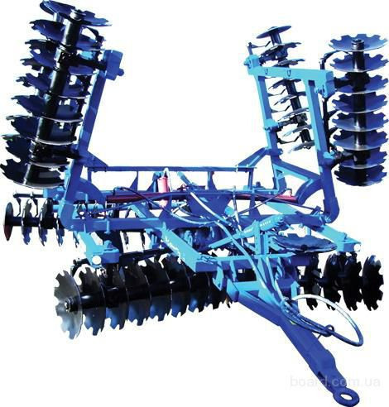
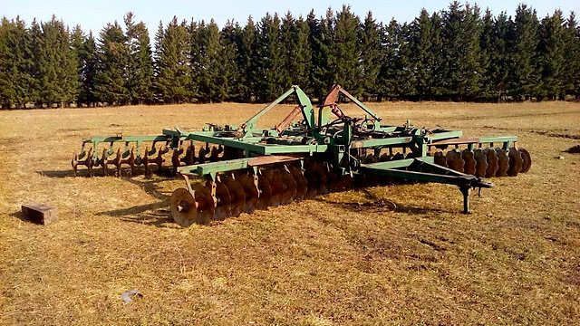
Метою даної компанії є виробництво сільськогосподарської техніки, яка буде володіти оптимальною вартістю при високих експлуатаційних показниках.

Slide 8
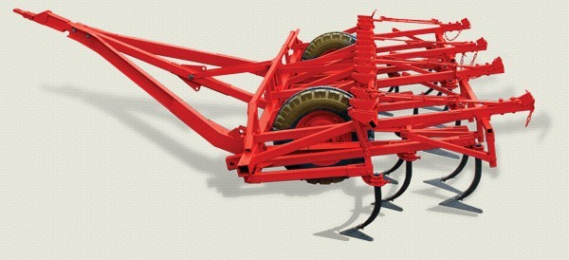

Slide 9
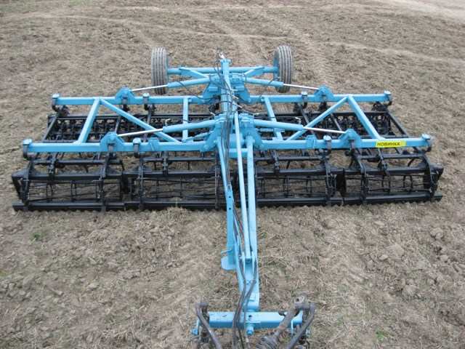
Агрегати призначені для основного передпосівного обробку грунту.
Ці багатоопераційні агрегати забезпечують оптимальну підготовку грунту під посів зернових особливо технічних та культур, при цьому одночасно виконуються наступні технологічні операції:
- вирівнювач та барабан розрівнюють грунт на глибину від 4 до 16 см. та підрізають бур'ян;
- загортач загортає та вирівнює сліди залиші лапами;
-двослідний каток вирівнює, подрібнює оброблений шар грунту;.
Агрегат підрізає шар грунту, вспушівает його, ущільнює і вирівнює поверхню обробленої ділянки, створюючи при цьому посівне ложе.
Агрегати прості в обслуговуванні і надійні в роботі, можуть використовуватися у всіх кліматичних зонах землеробства, на грунтах різного механічного складу.
ТЕХНІЧНІ ХАРАКТЕРИСТИКИ

Slide 10
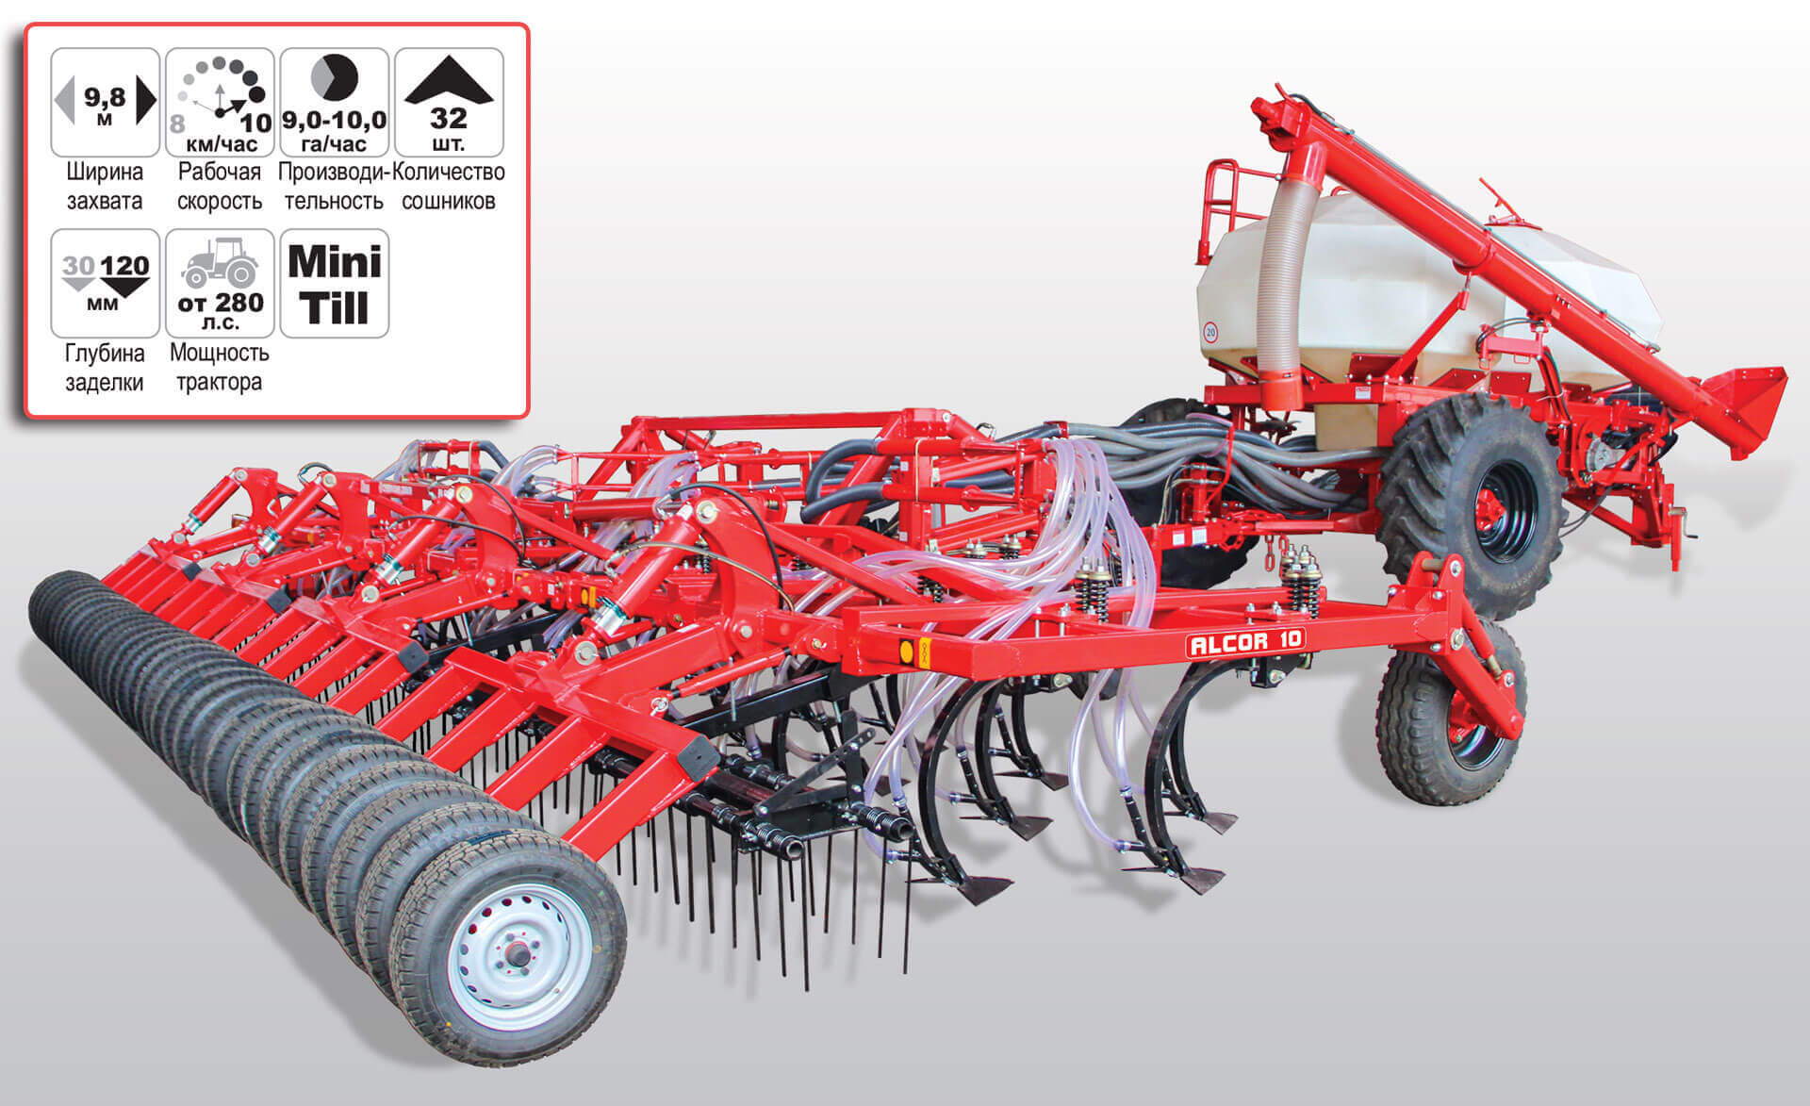
ALCOR Посівний комплекс: http://www.elvorti.com/index.php?part=static&lang=ru&sid=197#tab2 Авторске право належить © elvorti.com

Slide 11
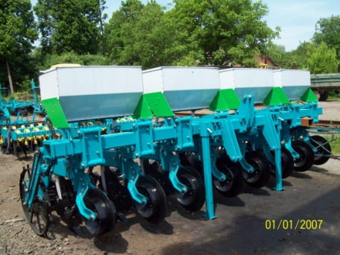
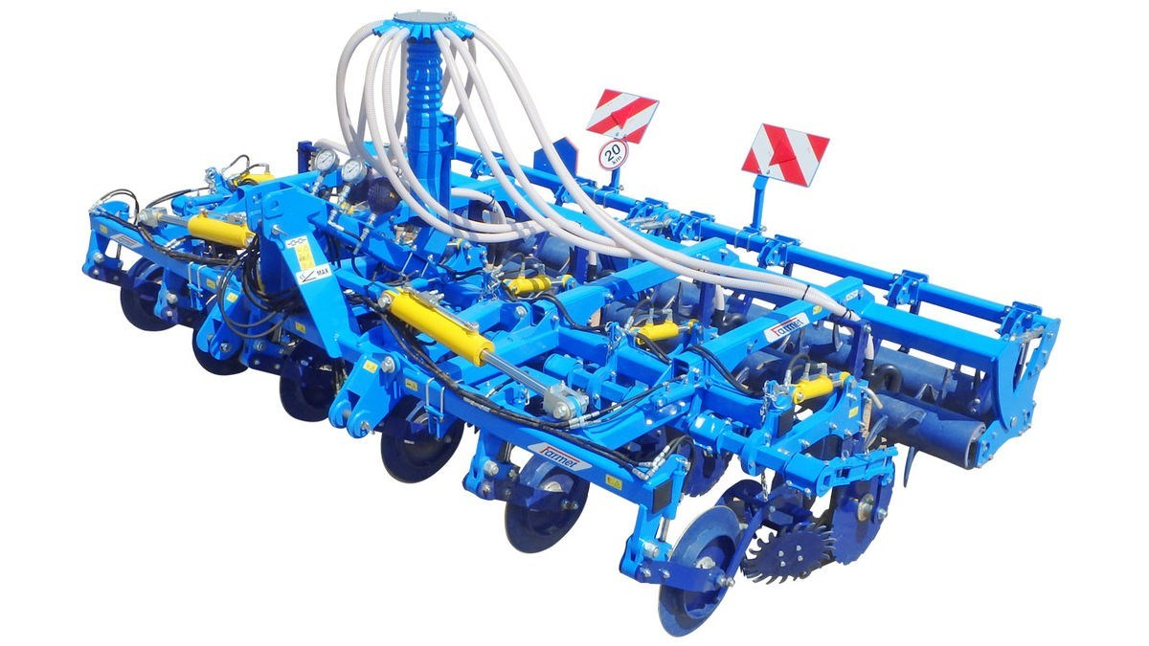
Техніка для смугового обробітку ґрунту
АСОГ-8
Смуговий культиватор Strip-Till
https://www.farmet.cz/uk/dzt/strip-till-track-cultivator

